Slide 1
11076: Add Again
★★☆☆☆
題組：Problem Set Archive with Online Judge
題號：11076: Add Again
解題者：陳俊達
解題日期：2008年3月21日
題意：給定一正整數N (1<=N<=12)數量的正整數數列 , 求出該數列所有組合的總和 , N=0時 , 停止輸入，最多20000組資料

Slide 2
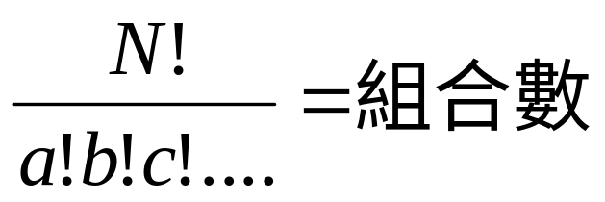
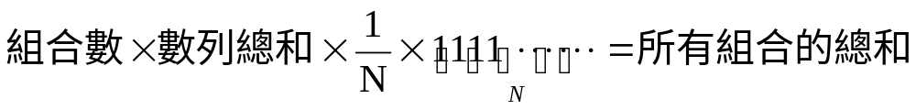
題意範例： 3
1 2 3 1332
3 ➔
1 1 2 444
0
解法：數學方法
解法範例：

Slide 3
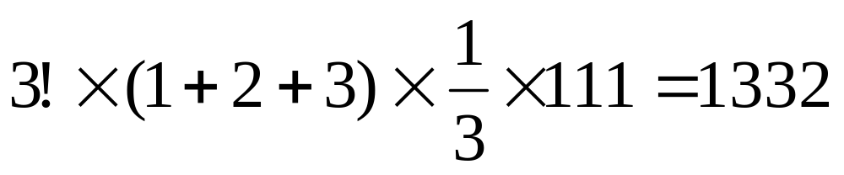
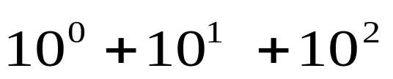
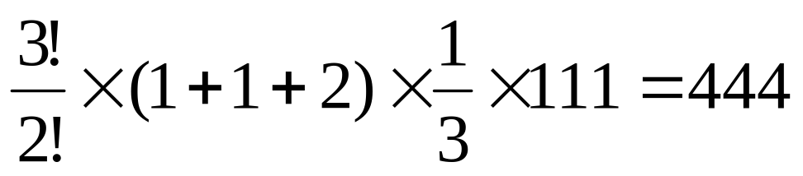
↓
＋＿＿＿＿＿＿＿
１ ３ ３ ２
＋＿＿＿＿＿＿＿
４ ４ ４
１ |  | ２ |  | ３
１ |  | ３ |  | ２
２ |  | １ |  | ３
２ |  | ３ |  | １
３ |  | １ |  | ２
３ |  | ２ |  | １
１ |  | １ |  | ２
１ |  | ２ |  | １
２ |  | １ |  | １

Slide 4
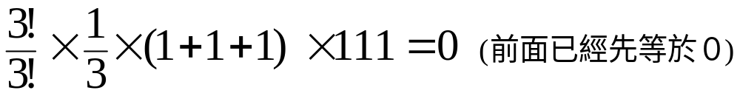
討論：
(1) 型態必須為unsigned long long。
(2) 在用公式計算的時候，必須注意乘除 的先後順序，不然在一些情況下會有問題。
例：3 1 1 1 =>
(3) 助教建議：
用這方法就不用考慮乘除的順序問題。

